Slide 1

Rédaction des fonctions
025947 - Documentation logicielle, bonnes pratiques en programmation
Steve Fotso
025914 - Assurance de qualité logicielle

Slide 2
Importance des fonctions bien rédigées
Introduction
Les fonctions sont la première ligne d’organisation d’un programme.
Nous irons en profondeur sur la bonne rédaction de celle-ci dans cette section.
Qu’est ce qui rend une fonction facile à lire et comprendre ?
Comment faire qu’une fonction communique son intention?
Objectif : rehausser la lisibilité du code source
Pas par la machine, mais par l’humain
Notes:
The consequences of these can prove to be extremely frustrating and expensive:
The general perception of the quality of the output begins to deteriorate as the team spends more and more time in fixing bugs than in actually creating new features
In extreme cases, adding features becomes virtually impossible with seemingly unrelated parts of the system failing due to the addition of a feature or, worse – fixing an earlier bug
Costs of adding features increases at an alarming rate with each delivery cycle
Adding more people becomes difficult, as they take a long time to come up to speed; sometimes, new team members are blatantly scared to touch large parts of the code, due to the fear of failure
Customer complaints increase, putting intense pressure to write an even worse code – to keep fixing the issues quickly

Slide 3
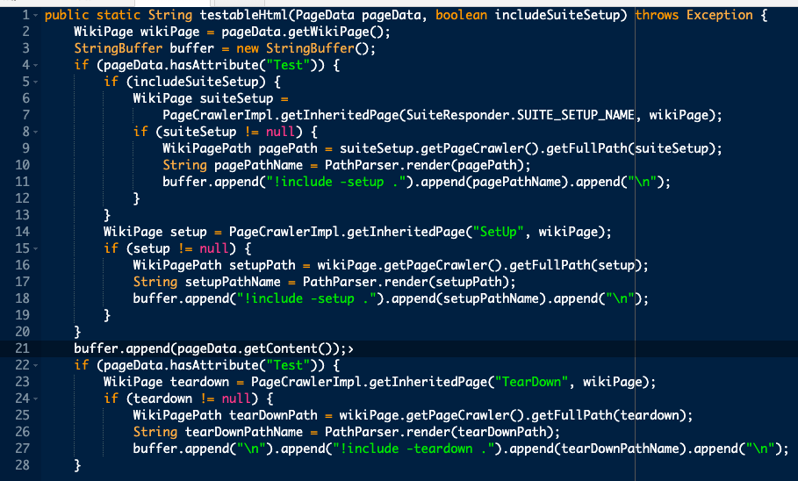
Écrire de courtes fonctions
La première règle de rédaction des fonctions est qu’elle doivent être courtes.

Slide 4
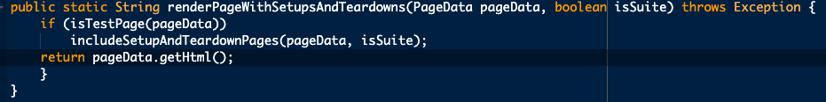
Écrire de courtes fonctions (suite…)

Slide 5
Bloc de code et indentation
Les blocs de code if, else, while et autres doivent être d’une ligne
Généralement, cette ligne doit être un appel à une fonction.
Permet de garder la fonction appelante courte
Ajoute de la documentation si le nom de la fonction est descriptif.
Le niveau d’indentation doit être de deux max pour faciliter la lecture et la compréhension.

Slide 6
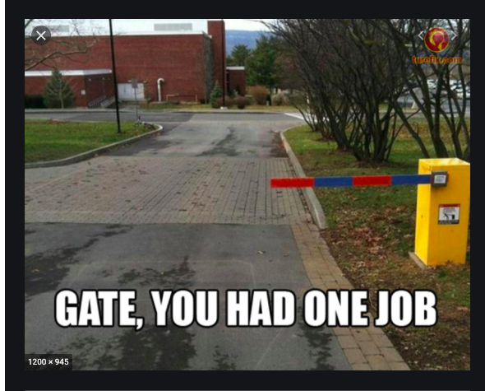


Accomplir une seule action
Chaque fonction doit seulement faire une action et bien faire celle-ci
Voir le code à la diapositive 3 et 4, font-ils une action?
Une fonction qui accomplie une seule action ne peut généralement pas être divisée en plusieurs sections.

Slide 7
Accomplir une seule action (suite)
Une autre technique clé pour que nos fonctions accomplissent une seule action est de s’assurer que les énoncés dans la fonction soient au même niveau d’abstraction
On doit être à mesure de lire le code de haut en bas.
Du haut niveau d’abstraction au bas niveau d’abstraction au fur et à mesure qu’on lit les fonctions du programe - Step down Rule
Example: SetupTeardownIncluder.Java

Slide 8
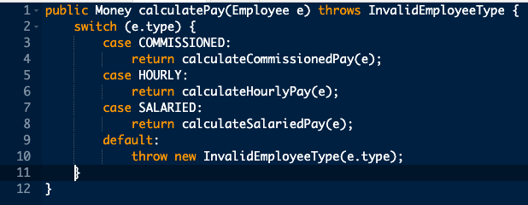
Instruction Switch
Les fonctions contenant des instructions switch sont difficiles à garder courtes
Généralement difficile de faire des switch qui accomplissent une action.
A travers le polymorphisme, on peut garder l’instruction switch dans une classe de bas niveau et ne pas la répéter.

Slide 9
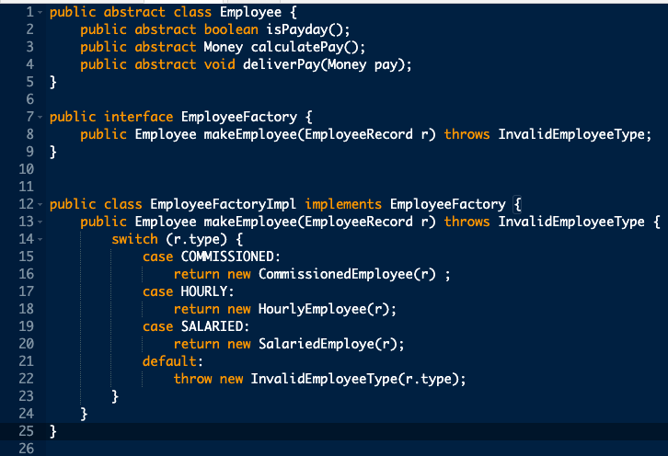
Instruction Switch (suite)

Slide 10
Utiliser des noms descriptifs
Ward’s Principle : « You know you are working on clean code when each routine turns out to be pretty much what you expected.»
Le nom de la fonction peut être long, tant qu’il décrit bien l’action qu’elle accomplie
Prenez assez de temps pour choisir vos noms, essayez-en plusieurs.
Le choix descriptif des noms de vos fonctions vous aidera à concevoir les modules dans vos cerveaux, ainsi que les améliorer.(restructuration du code)
Soyez consistent avec la nomenclature de vos fonctions(includeSetup-
AndTeardownPages, includeSetupPages, includeSuiteSetupPage, and includeSetupPage.)

Slide 11
Arguments de fonctions
Definition:
Une fonction qui ne prend aucun argument est appelée niladique, celle qui prend une est appelée monadique, deux arguments dyadique, trois arguments triadique, et plus de trois arguments c’est polyadique.
Idéalement, on veut garder le nombre d’arguments le plus petit possible
Facilite la lecture
Facilite la rédaction des tests pour cette fonction.
Les arguments de sortie sont pire que les arguments d’entrée

Slide 12
Arguments de fonctions (suite)
Il existe deux cas ou il est conseillé d’utiliser une fonction monadique
La description de la fonction pose une question par rapport à l’argument Ex: boolean fileExists(“MyFile”)
L’action effectuée par la fonction est faite sur l’argument pour la transformer. Ex: InputStream fileOpen(“MyFile”)
Un autre cas rare, mais utile est quand un événement se produit
Dans ce cas il y’a un argument d’entrée, mais pas d’argument de sortie, et le système est sensé intépréter l’appelle à cette fonction comme un événement pour modifier l’état du système.
Ex: void passwordAttemptFailedNtimes(int attempts)
Question pour la classe: includeSetupPageInto(StringBuffer pageText) est il un bon exemple ? Expliquez.
Quand une fonction a besoin de plus de 2 arguments, certains de ceux ci peuvent généralement être combiné en une classe. Ex: Circle makeCircle(double x, double y, double radius); → Circle makeCircle(Point center, double radius);

Slide 13
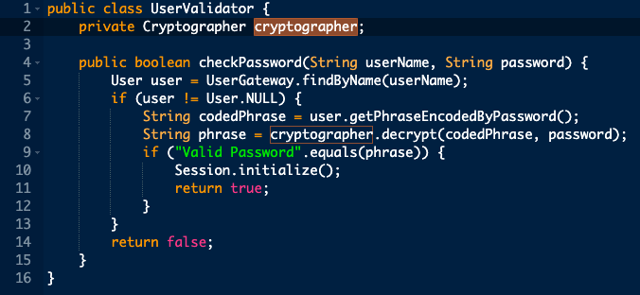
Ne pas causer d’effets secondaires

Slide 14
Séparation des requêtes de commande
La fonction doit changer l’état d’un objet, ou retourner des informations sur l’objet, mais pas faire les deux.
Considérons l’example: public boolean set(String attribute, String value);
Que fait l’instruction if (set("username", "unclebob"))
Solution: if (attributeExists("username")) setAttribute("username","unclebob");

Slide 15
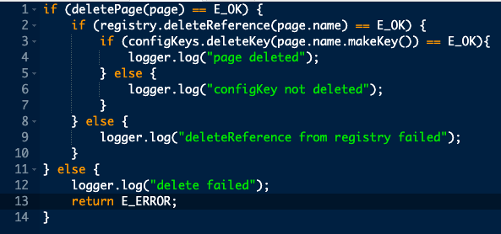
Favoriser les exceptions au retour des codes d’erreur
Le retour des codes d’erreur force la fonction appelante à s’occuper de ce code immédiatement

Slide 16
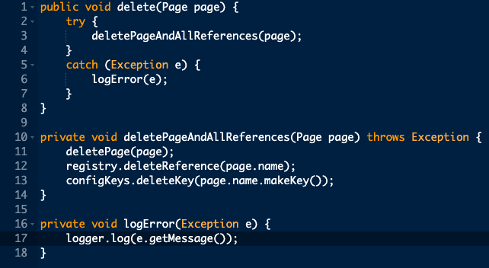
Favoriser les exceptions au retour des codes d’erreur (suite)
Solution

Slide 17
Ne pas dupliquer le code
La duplication de code fait gonfler le programme, complique le debuggage, et la refactorisation de celui-ci.
C’est l’objectif de POO de regrouper en classes, fonctions, et autres, tout code qui pourrait être redondant.

Slide 18
Évaluation formative
Implantez une classe représentant une horloge gérant une heure exacte
La classe stocke le temps sous forme d’heure (0 à 23), minute (0 à 59) et seconde (0 à 59.9999)
Stocke les secondes en flottant de façon à pouvoir représenter le temps avec fraction de seconde
Dispose de trois constructeurs
Constructeur par défaut (initialise à 00h 00m 00.0s)
Constructeur paramétré (initialise les attributs selon les paramètres)
Constructeur de copie (initialise les attributs aux valeurs de l’instance fournie)
Dispose d’accesseurs (getters) et mutateurs (setters) publiques pour donner un accès contrôlé et validé à chaque attribut
Fournit trois fonctions publiques de transformation en chaînes de caractères
Format par défaut (ex: 23h 4m 17.33s)
Format standard (ex: 11h 4m 17.33s pm)
Format militaire (ex: 11:04:17.33)

Slide 19
Évaluation formative II
Même exercice que la présentation précédente,
Améliorer votre code en appliquant les règles évoquées dans cette présentation

Slide 20
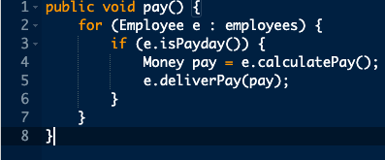
Projet Individuel
La fonction ci dessous accomplie plus d’une action, modifiez la en utilisant les règles discutées dans cette présentation

